Slide 1
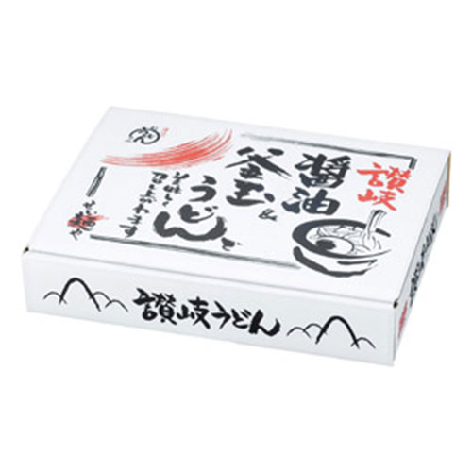
【提案書】
讃岐 釜玉＆醤油うどん５食入 ※税率8％
特徴
もちもちとした食感や喉越しの滑らかさを上品に感じられる本場讃岐のうどんを自宅でも手軽に楽しめる、釜玉と醤油うどんの5食セットです。ご挨拶用や贈答用、また景品用などにもおすすめ。
商品写
納期
納期スペース
仕様
包装：化粧箱
備考：箱サイズ：55×280×210mm 内容量/麺150g×5･つゆ×5､賞味期間/製造日より150日､日本製 出荷可能日を必ずご確認ください カートン割れ不可
お見積
お見積りスペース

